Slide 1

судномодельний гурток
НВК
презентує
заняття основного рівня

Slide 2
Найвідоміші у світі підняті кораблі, що потонули. Затонули кораблі, які приваблюють дайверів з усього світу. Частина 5
Корабель SS Andrea Doria, Північна Атлантика
Італійський океанський лайнер SS Andrea Doria був збудований у 1951 році. З усіх італійських судів, що існували на той момент, це було найбільшим, швидким і, як вважали, безпечним. У липні 1956 року SS Andrea Doria зіткнувся з кораблем SS Stockholm, удар припав у корму. З тих, хто був на борту лайнера, загинули сорок шість, а на другому кораблі – п'ять. Якби не злагоджена робота інших кораблів і відмінний зв'язок, то сценарій загибелі лайнера був дуже схожий на загибель Титаніка.

Slide 3
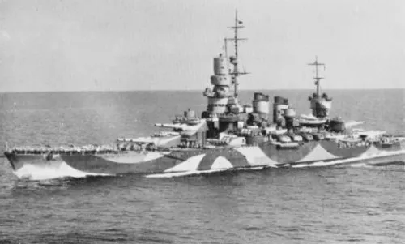

Slide 4
Корабель Bismarck, Північна Атлантика
Цей лінкор був названий на честь канцлера Отто фон Бісмарка і побудував його для нацистського флоту в 1936 році. У травні 1941 року Bismarck атакували кораблі британського флоту, і екіпаж лінкора вирішив потопити корабель, що спричинило великі людські втрати. Судно, що затонуло, було виявлено в червні 1989 року Робертом Баллардом на дні Атлантичного океану приблизно 760 км на захід від Бреста на глибині 4 785 метрів.

Slide 5
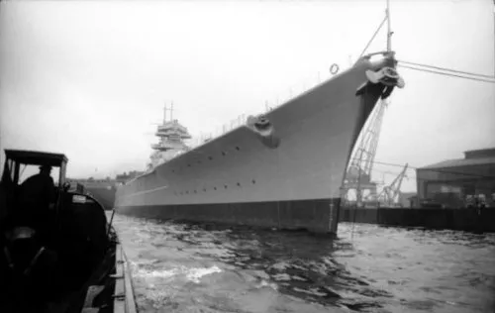

Slide 6
Корабель Prince Albert, Гондурас
Prince Albert – острівний суховантаж, що залишився непошкодженим, який пішов під воду біля острова Роатан (Roatan) у 1987 році. Він лежить на глибині 12-21 метр, а його корпус покривають корали, що робить корабель чудовим притулком для багатої морської флори та фауни.

Slide 7
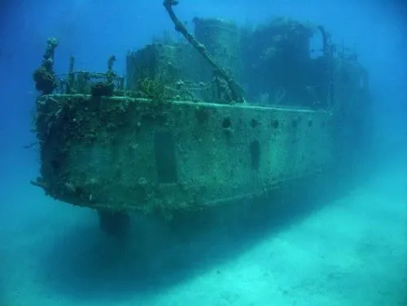

Slide 8
Корабель-примара, Балтійське Море
Корабель-примара випадково виявив у 2003 році екіпаж, який шукав шведський літак, збитий у Другій світовій війні над Балтійським морем. Наступні за цим наукові дослідження
показали, що судно було збудовано близько 1650 року і імовірно було голландським вітрильним вантажним судном. Оскільки в Балтійському морі практично немає припливного руху, а його солоність складає всього 0,06-0,15%, тут не можуть жити черв'яки, здатні зруйнувати дерев'яний корпус, тому корабель-примара став одним з найдавніших суден у світі, що добре збереглися.

Slide 9
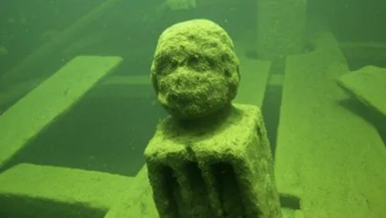

Slide 10
Корабель Umbria, Червоне море
Корабель Umbria будувався як пасажиро-вантажне судно, здатне перевозити понад 2000 пасажирів і 9000 тонн вантажу, але в 1935 його придбав італійський уряд, який зробив з судна військовий корабель. Після початку Другої світової війни корабель, на борту якого було 360 000 бомб, 60 коробок із детонаторами та інші військові запаси, затонув у Червоному морі. Umbria знаходиться на тому самому місці, в ідеальних умовах, і сьогодні судно вважається найкращим місцем для дайвінгу.

Slide 11
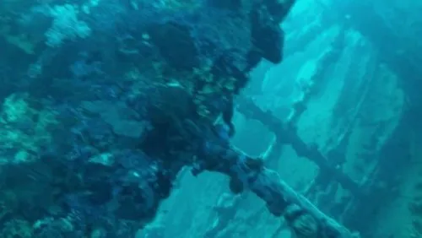

Slide 12
Джерела інформації:
Найвідоміші у світі підняті кораблі, що потонули. Затонули кораблі, які приваблюють дайверів з усього світу

Slide 13
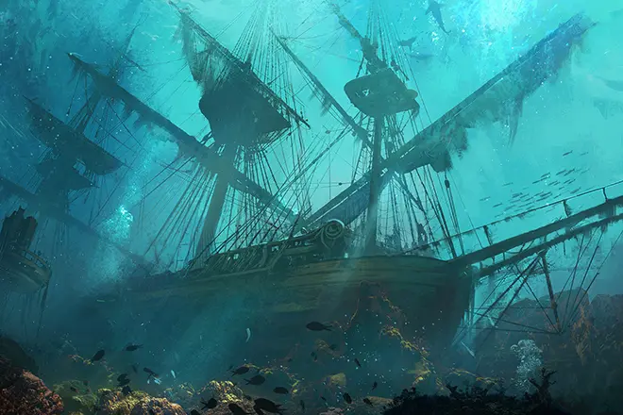
Дякую за увагу!

